Slide 1

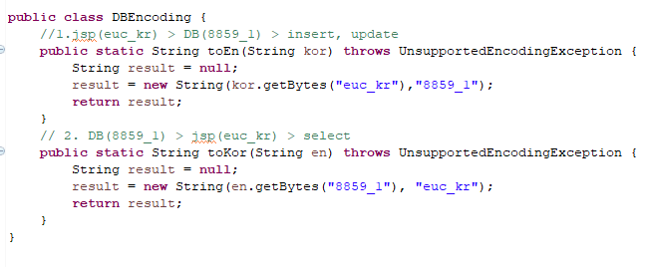
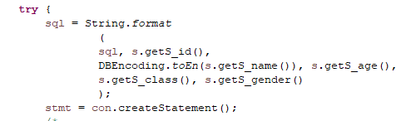
◆ SQL
** 연결된 데이터들을 인코딩하는 법(한글표현)
> jsp와 DB의 인코딩 방법은 서로 다르다.
jsp는 euc-kr , utf-8로 한글로 바꿔주고 DB로 돌아갈 땐 8859_1통해 다른
글자로 바꿔줌
즉, 데이터가 DB로 갈땐 8859_1, jsp로 갈땐 euc-kr , utf-8로 바꿔주어야 함.
>
삽입의 경우 DB로 가기에 다른 글자로 바꿔줌

Slide 2
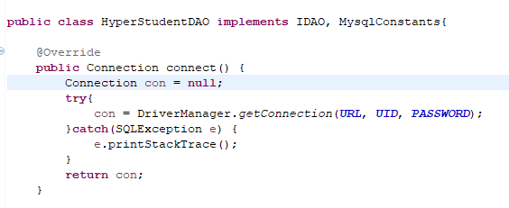
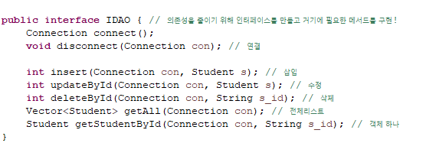
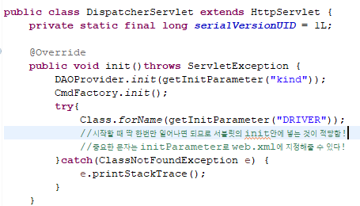
◆ SQL
** 연결 의존성 줄이기
(다른 DB로 바뀌어도 코드를 적게 바꾸고 기능은 그대로 유지)
> IDAO라는 인터페이스를 만들어서 구현해줌!!
> 그리고 그걸 구현하는 DAO를 만들어줌
> 드라이버 등록은 시작할때 한번만 해주면
되기에 서블릿 init()안에 넣어주는것이
적절함
(중요한 문자는 initParameter에 넣어줌)

Slide 3
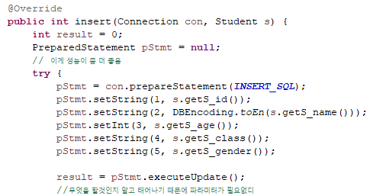
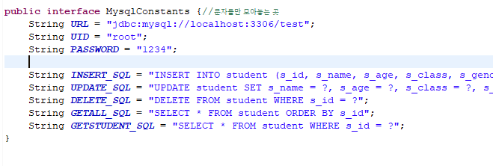
◆ SQL
** PreparedStatement 객체
> 기존 statement보다 성능이 좋음
> sql문을 적용할 때 보다 간편하게 적용 가능!
> sql쿼리문만 모아두는
인터페이스를 만들면 구현한
클래스는 해당 문자열을 사용 가능
getString(열의 인덱스), getString(“문자“)
>> 이런 식으로 값을 불러올 수 있음
(단, 열의 인덱스 방식으로 쓸 땐
부르는 타입이 불러온 표에 하나만
있어야 하며 흔히 연산한 값에 쓰기 좋다)
setString()을 통해 ‘?’의 인덱스에 맞게 값을 지정해줌!!

Slide 4
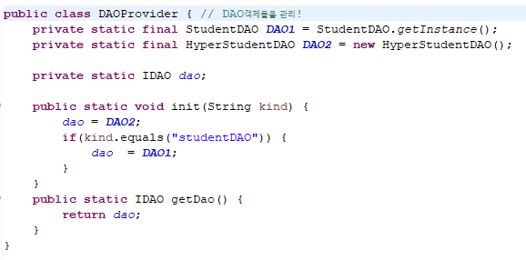

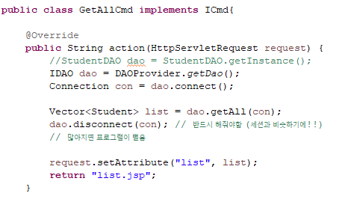
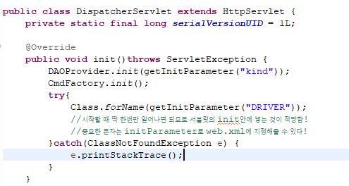
◆ SQL
** DAO 객체 관리
> 이렇게 만들어서 해당 DAO에서
객체를 싱글톤기법으로 만들 필요가
없어졌고 다른 곳에서 객체를 들고
올때 getDao 메서드를 통해 불러옴!!
> initParameter을 통해 어느 DAO를 불러올지 정함
> 그리고 각 CMD클래스에 getDao로 객체 불러옴

Slide 5
◆ SQL
** JUnit
> 테스트를 위한 프레임웤(단위테스트를 지원)
> 기능을 하나 만들면 그 기능을 바로 테스트 하는 것을 단위테스트이며
그것을 지원함
> 이클립스 내에 newFile – JUnit파일을 통해 만들 수 있다.

Slide 6
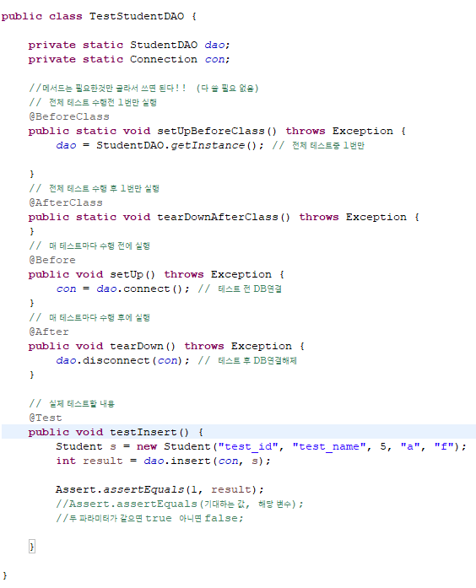
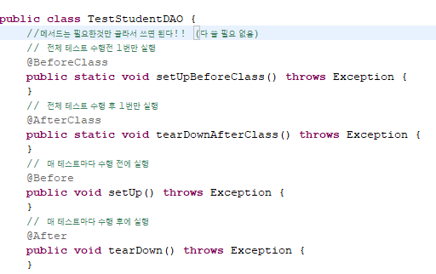
◆ SQL
** Junit
> 각 이노테이션의 뜻
> insert 기능을 테스트할 때!!
Assert.assertEquals()를 통해 확인!!

Slide 7
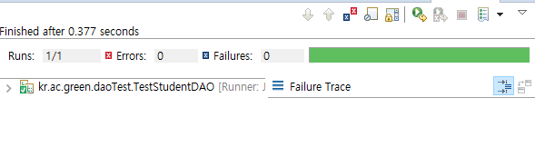
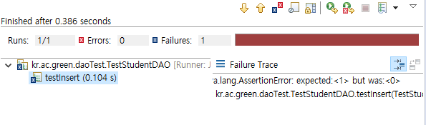
◆ SQL
** Junit
>Assert를 통해서 확인했을 때
이렇게 뜨면 성공!
> 실패할 경우!!
(1를 기대했지만 0이 나왔다)
> 문제!! 이렇게 해서 테스트할 경우 실제로 데이터가 DB에 들어감!!
(테스트를 하고 싶은데 테스트가 아닌게 됨)

Slide 8
◆ SQL
** connection을 각 기능 메서드마다 내부에 넣지 않고 외부로 빼는 이유
> new connection().setAutoCommit()이 가능해진다!!!
(부분 성공에 대해서 커넥션 객체를 통해 컨트롤함)
보통 excuteUpdate()메서드를 통해 값을 자동적으로 DB가 업데이트 한다!!
하지만 setAutoCommit()를 통해 false로 두면 값을 자동적으로 DB가
업데이트 하지 않는다. (기본값이 true)
(Commit)
> transaction -> 만약 A B C라는 과정이 있을 때 전부 성공하면 값을 처리
저중 하나라도 실패하면 처음으로 돌아가는 처리(RollBack)
만약 조회수를 예를 들어 해당 게시글 들어가면 조회수 증가(update()) 한 다음
해당 게시글을 가져온다(select())이라고 했을 때 setAutoCommit()이
true라면 게시글을 가져오는 것을 실패했어도 조회수 증가는 성공해서 적용이
되지만 false일 경우 저 두개의 과정 모두 성공해야 적용이 되게 가능함

Slide 9
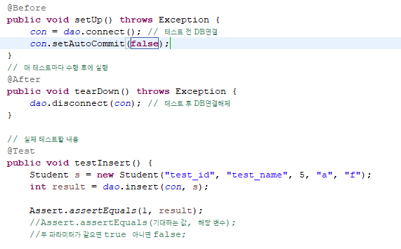
◆ SQL
** Junit
> setAutoCommit(false)을 통해 내가 원할 때 아니면 값을 적용 못하게 해서
테스트 할 때 쓸 수 있음!!

Slide 10
◆ SQL
**

Slide 11
◆ SQL
**

Slide 12
◆ SQL
**

Slide 13
◆ SQL
**

Slide 14
◆ SQL
**

Slide 15
◆ SQL
**

Slide 16
◆ SQL
**

Slide 17
◆ SQL
**

Slide 18
◆ SQL
**

Slide 19
◆ SQL
**

Slide 20
◆ SQL
**

Slide 21
◆ SQL
**

